Slide 1
Хеширование

Slide 2
Ключевые термины
Хеширование – это специальный метод адресации данных для быстрого поиска нужной информации по ключам.
Коллизия – это ситуация, когда разным ключам соответствует одно значение хеш-функции.
Метод открытой адресации – это технология разрешения коллизий, которая предполагает хранение записей в самой хеш-таблице.
Коэффициент заполнения хеш-таблицы – это количество хранимых элементов массива, деленное на число возможных значений хеш-функции.
Метод цепочек – это технология разрешения коллизий, которая состоит в том, что элементы множества с равными хеш-значениями связываются в цепочку-список.
Первичные ключи – это ключи, позволяющие однозначно идентифицировать запись.
Вторичные ключи – это ключи, не позволяющие однозначно идентифицировать запись в таблице.

Slide 3
Ключевые термины
Повторное хеширование – это поиск местоположения для очередного элемента таблицы с учетом шага перемещения.
Пространство записей – это множество тех ячеек памяти, которые выделяются для хранения таблицы.
Пространство ключей – это множество всех теоретически возможных значений ключей записи.
Хеш-таблица – это структура данных, реализующая интерфейс ассоциативного массива, то есть она позволяет хранить пары вида "ключ- значение" и выполнять три операции: операцию добавления новой пары, операцию поиска и операцию удаления пары по ключу.
Контрольная сумма или хеш-сумма — некоторое значение, рассчитанное по набору данных путём применения определённого алгоритма и используемое для проверки целостности данных при их передаче или хранении.
3

Slide 4
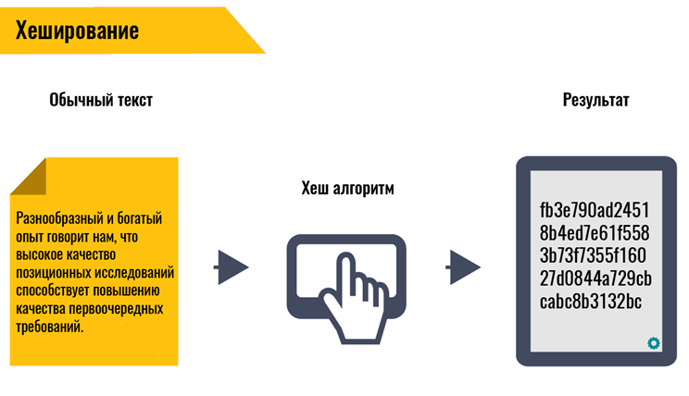
4

Slide 5
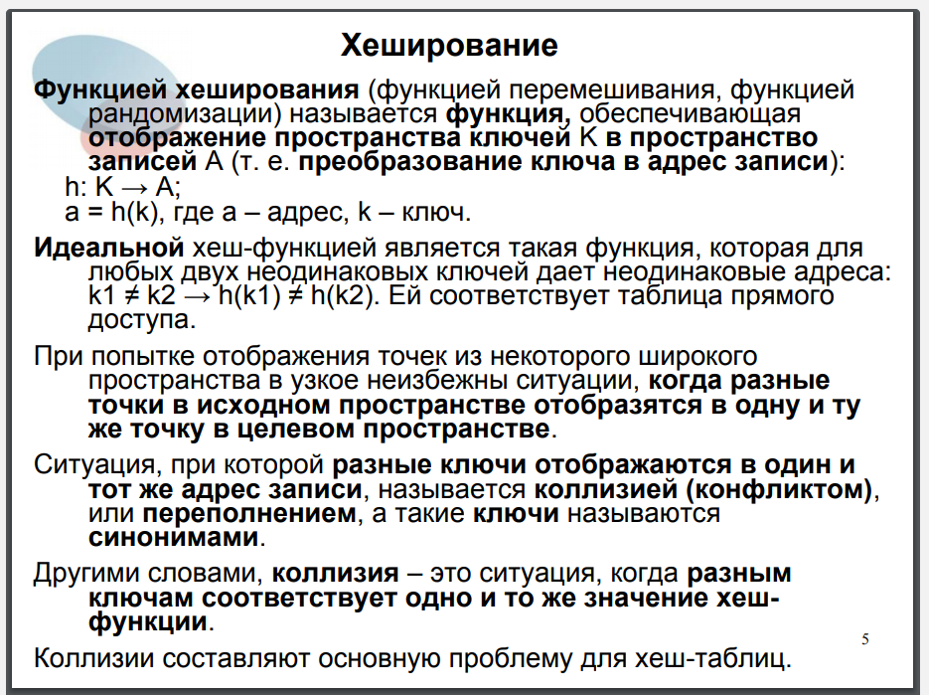
Ключевые термины
Повторное хеширование – это поиск местоположения для очередного элемента таблицы с учетом шага перемещения.
Пространство записей – это множество тех ячеек памяти, которые выделяются для хранения таблицы.
Пространство ключей – это множество всех теоретически возможных значений ключей записи.
Синонимы – это совпадающие ключи в хеш-таблице.
Хеш-таблица – это структура данных, реализующая интерфейс ассоциативного массива, то есть она позволяет хранить пары вида "ключ- значение" и выполнять три операции: операцию добавления новой пары, операцию поиска и операцию удаления пары по ключу.
Контрольная сумма или хеш-сумма — некоторое значение, рассчитанное по набору данных путём применения определённого алгоритма и используемое для проверки целостности данных при их передаче или хранении.
3

Slide 6
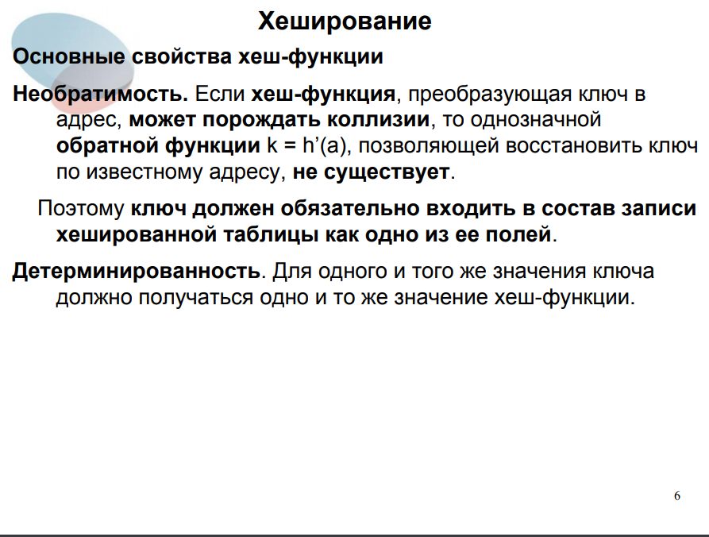

Slide 7
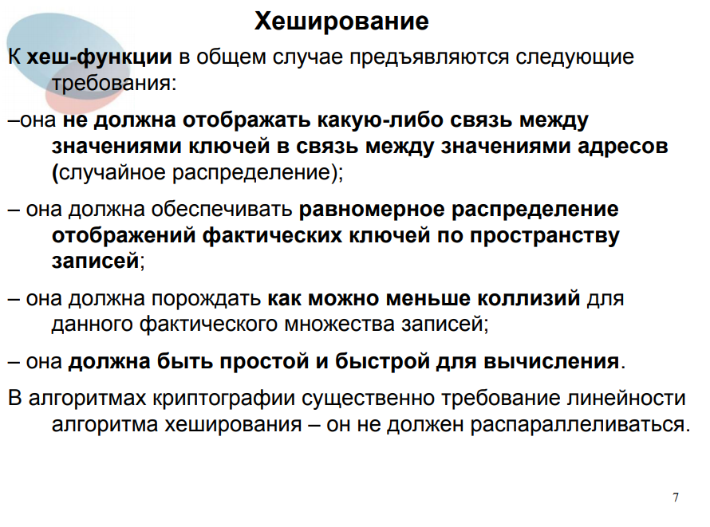

Slide 8
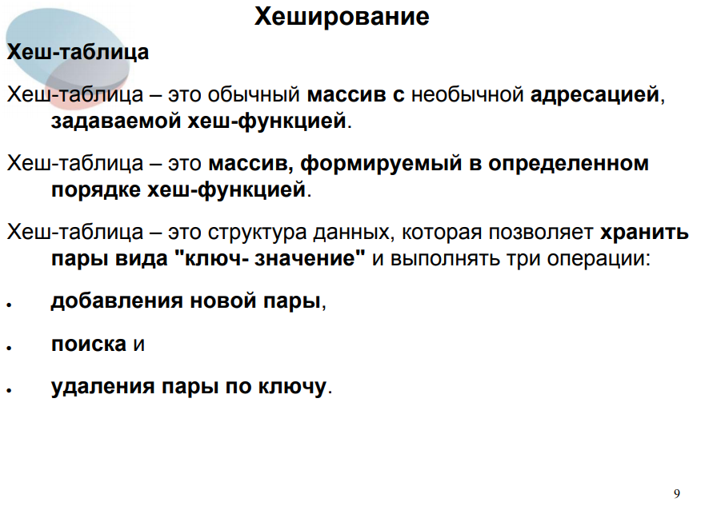

Slide 9
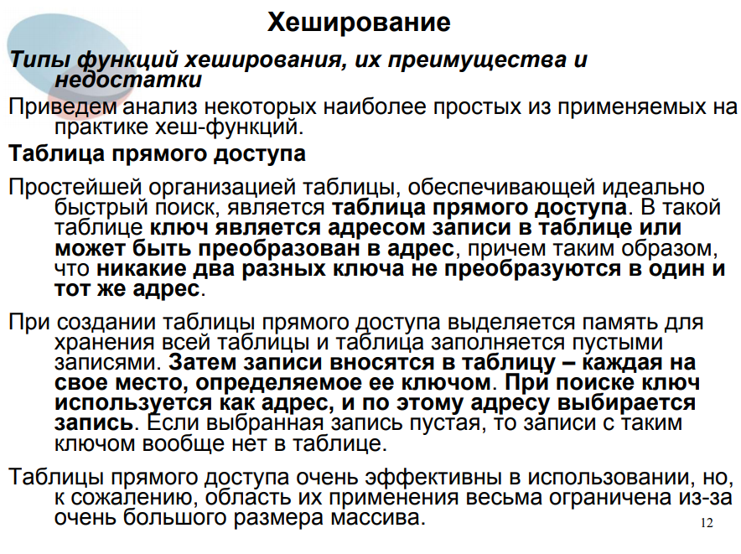

Slide 10
Метод середины квадрата
Ключ возводится в квадрат (умножается сам на себя) и в качестве индекса используются несколько средних цифр полученного значения.
Например, ключом является целое 32-битное число, а хеш-функция возвращает средние 10 бит его квадрата:
int h(int key) {
key *= key;
key >>= 11; // Отбрасываем 11 младших бит
return key % 1024; // Возвращаем 10 младших бит
}
10

Slide 11
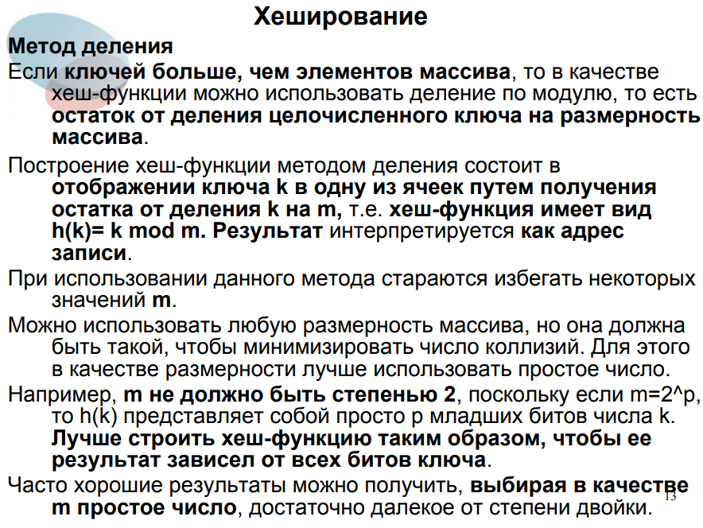

Slide 12
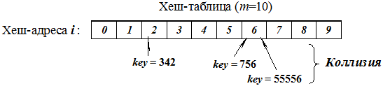
Метод деления
Исходными данными являются – некоторый целый ключ key и размер таблицы m. Результатом данной функции является остаток от деления этого ключа на размер таблицы. Общий вид функции:
int h(int key, int m) {
return key % m; // Значения
}
Для m = 10 хеш-функция возвращает младшую цифру ключа.
6

Slide 13
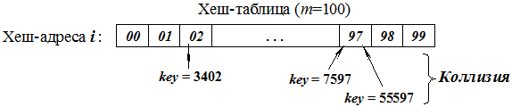
Для m = 100 хеш-функция возвращает две младшие цифры ключа.
7

Slide 14
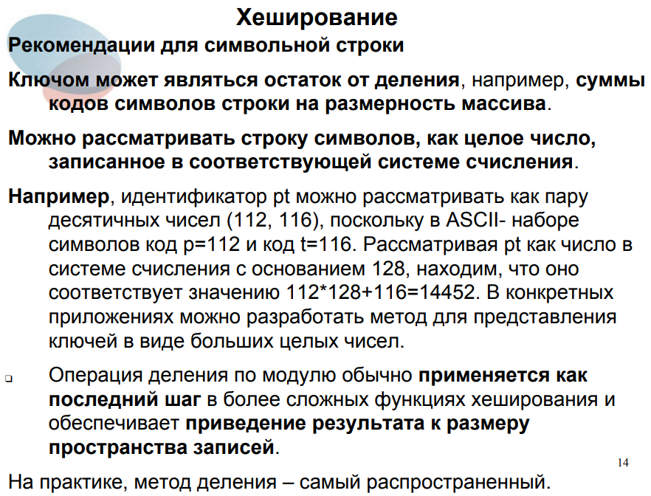

Slide 15
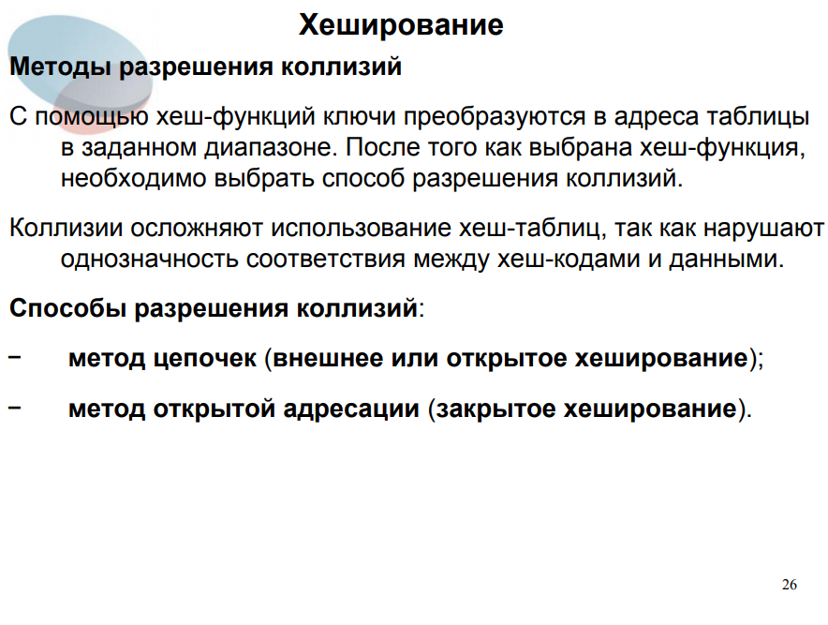

Slide 16
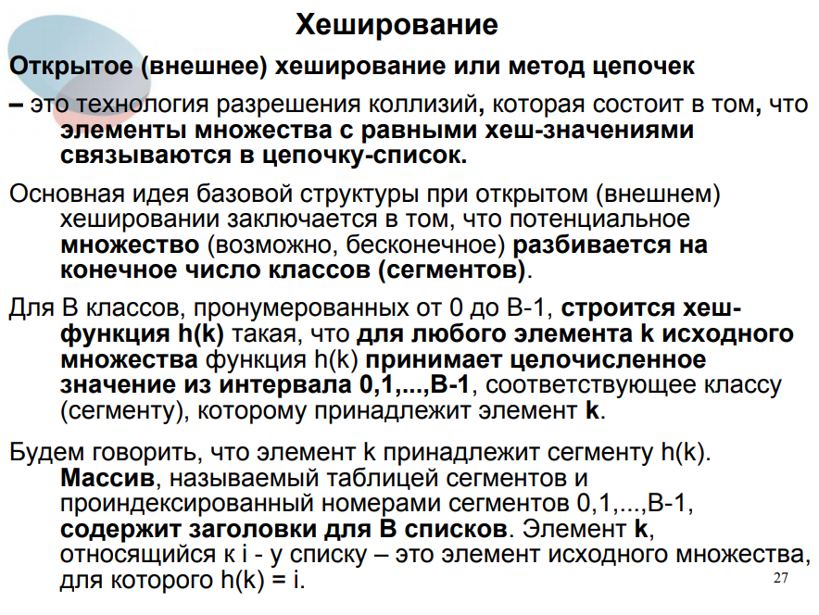

Slide 17
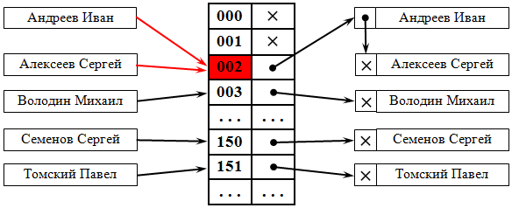
Пример реализации метода цепочек при разрешении коллизий: на ключ 002 претендуют два значения, которые организуются в линейный список.
Каждая ячейка массива является указателем на связный список (цепочку) пар ключ-значение, соответствующих одному и тому же хеш-значению ключа. Коллизии просто приводят к тому, что появляются цепочки длиной более одного элемента.
13

Slide 18
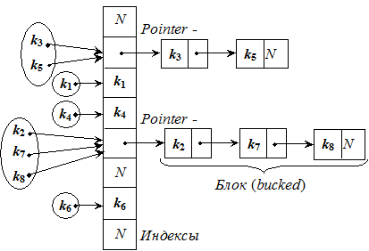
В итоге имеем таблицу связных списков

Slide 19
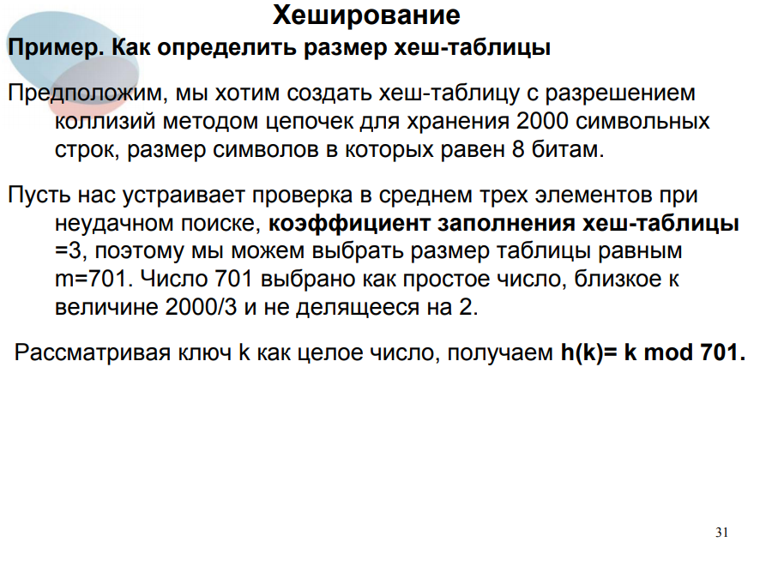

Slide 20
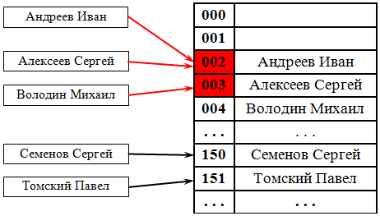
Разрешение коллизий при добавлении элементов методом открытой адресации
В отличие от хеширования с цепочками, при открытой адресации никаких списков нет, а все записи хранятся в самой хеш-таблице. Каждая ячейка таблицы содержит либо элемент динамического множества, либо NULL.
Два значения претендуют на ключ 002, для одного из них находится первое свободное (еще незанятое) место в таблице.
25

Slide 21
Пример реализации метода открытой адресации
Исходными данными являются 7 записей (для простоты информационная часть состоит из целых чисел) объявленного структурного типа:
struct zap {
int key; // Ключ
int info; // Информация
} data;
{59,1}, {70,3}, {96,5}, {81,7}, {13,8}, {41,2}, {79,9}; размер хеш-таблицы m = 10. Выберем хеш-функцию i = h(data) = data.key%10; т.е. остаток от деления на 10.
16

Slide 22
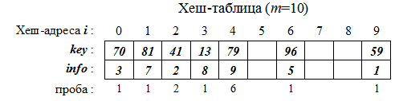
На основании исходных данных последовательно заполняем хеш-таблицу.
Хеширование первых пяти ключей дает различные индексы (хеш-адреса):
i = 59 % 10 = 9; i = 70 % 10 = 0;
i = 96 % 10 = 6; i = 81 % 10 = 1;
i = 13 % 10 = 3.
Далее 41 % 10 = 1, но по адресу 1 уже расположен элемент с ключем 81, поэтому произойдет размещение по адресу 2.
Для последней записи 79 % 10 = 9. Ищется циклически свободное место для индексов 9, 0, 1, 2, 3, 4. Запись размещается по адресу 4. В последней строке показано количество попыток для размещения записей.

Slide 23
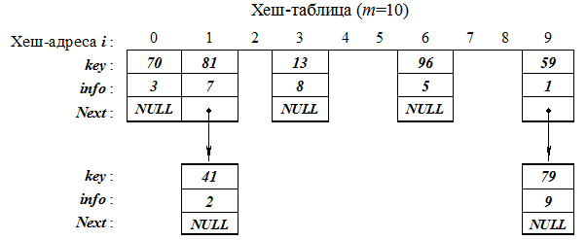
Пример реализации метода цепочек
Хеширование первых пяти ключей, как и в предыдущем случае, дает различные индексы (хеш-адреса): 9, 0, 6, 1 и 3.
При возникновении коллизии новый элемент добавляется в конец списка. Поэтому элемент с ключом 41 помещается после элемента с ключом 81, а элемент с ключом 79 – после элемента с ключом 59.
19

Slide 24
Линейное и квадратичное апробирования
Линейное апробование сводится к последовательному перебору элементов таблицы с некоторым фиксированным шагом
a=(h(key) + c*i) mod n
где i номер попытки разрешить коллизию. При шаге равном единице происходит последовательный перебор всех элементов после текущего.
Квадратичное апробование отличается от линейного тем, что шаг перебора элементов не линейно зависит от номера попытки найти свободный элемент
a = (h(key2) + c*i + d*i ² ) mod n
Благодаря нелинейности такой адресации, уменьшается число проб при большом числе ключей-синонимов.
27

Slide 25
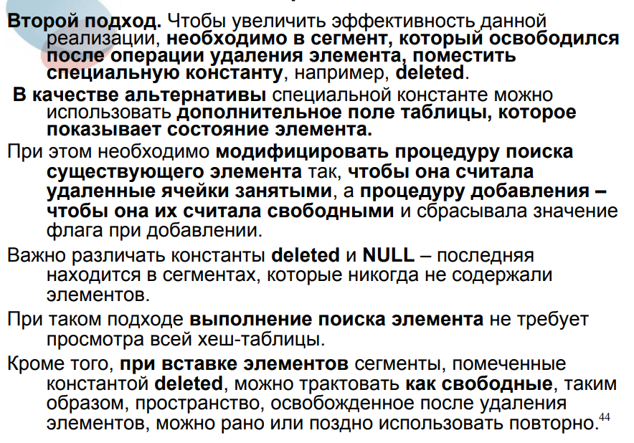
Удаление

Slide 26
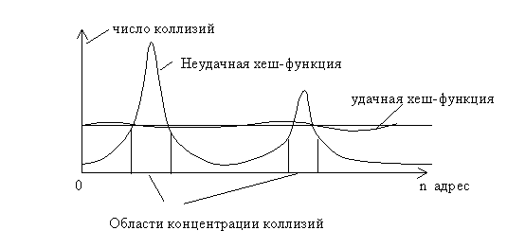
Распределение коллизий в адресном пространстве таблицы
35

Slide 27
Достоинства и недостатки хеширования
Плюсы
Хеширование легко реализуется. Не требуются сложные структуры данных, не нужны какие-либо балансировки.
При запасе места в таблице обеспечивается высокая средняя скорость.
Минусы
Основной недостаток хеширования в том, что требуется заранее оценивать число размещаемых элементов, а это не всегда возможно.
При высокой средней скорости невозможно гарантировать определенное время доступа.
В отличие от деревьев поиска хеширование не дает сортировку элементов.

Slide 28
Лабораторная работа по хешированию
В файле имеется телефонный справочник, включающий имена владельцев телефонов. Организовать быстрый поиск по номерам телефонов с помощью хеширования. Обеспечить дополнение и удаление записей справочника.
Пример входного текстового файла:
89027231556 Иванов
89163443197 Петров
...............................................
Необходимо организовать справочник в виде файла прямого доступа с количеством записей в 1.5-2 раза больше. Желательно, чтобы размер справочника был простым числом.
Функционал программы включает следующие операции: Создать справочник, Открыть справочник, Дополнить, Удалить, Сохранить.
При создании справочника нужно разместить входную информацию в справочнике с помощью хеширования, используя номер телефона в качестве ключа. В следующем сеансе пользователь может открыть созданный ранее справочник.
При дополнение новых телефонов используется та же функция хеширования.
Удаление телефона сводится к пометке соответствующей записи.
При сохранении стоит произвести все изменения и в текстовом файле.

Slide 29


Благодарю за внимание

